Slide 1

«Нашествие непрошеного гостя–коронавируса Covid-19»
муниципальное общеобразовательное учреждение «Средняя школа с углубленным изучением отдельных предметов № 30 имени Медведева С.Р. г. Волжского Волгоградской области»
Выполнила: ученица 9Б класса
Шерипова Елизавета Сергеевна
Учитель: Слащилина Антонина Николаевна

Slide 2
Обвинение
Задачи проекта
Биографическая информация об обвиняемом
Показания потерпевших
Способы наказания
Главные профилактические меры
Вывод

Slide 3
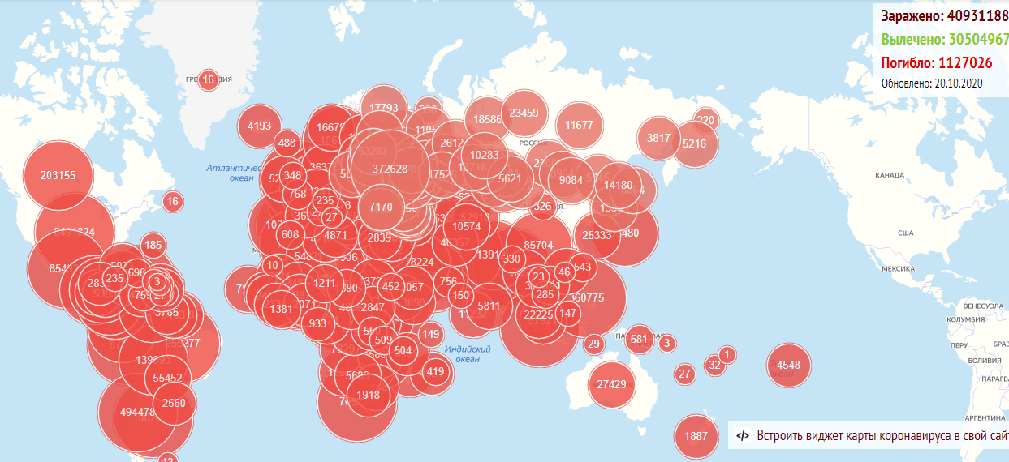
Обвинение
Мировое сообщество охвачено проблемой по распространению Covid-19. Наша страна и регион столкнулись с эпидемией данного вируса.

Slide 4
Цель
Изучение опасности коронавирусной инфекции для жизни человека и способов защиты
Задачи:
-Узнать что такое вирус
-Систематизировать знания о видах вируса, влияния на организм
-Выяснить опасность, которую представляет вирус Covid нашему организму
-Выработать систему профилактических мероприятий по предупреждению распространений Covid-19 среди учащихся школы

Slide 5

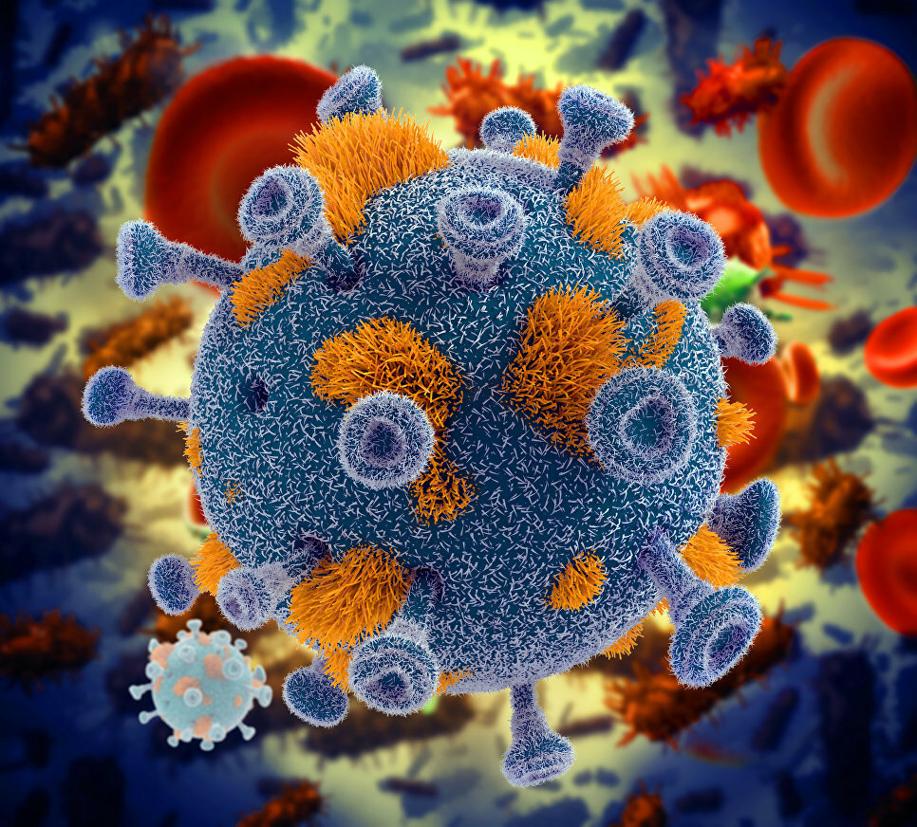
Вирусы (лат. virus яд) – внутриклеточные паразиты, они размножаются только в живых клетках, используя их ферменты для синтеза зрелых вирусных частиц – вирионов.

Slide 6
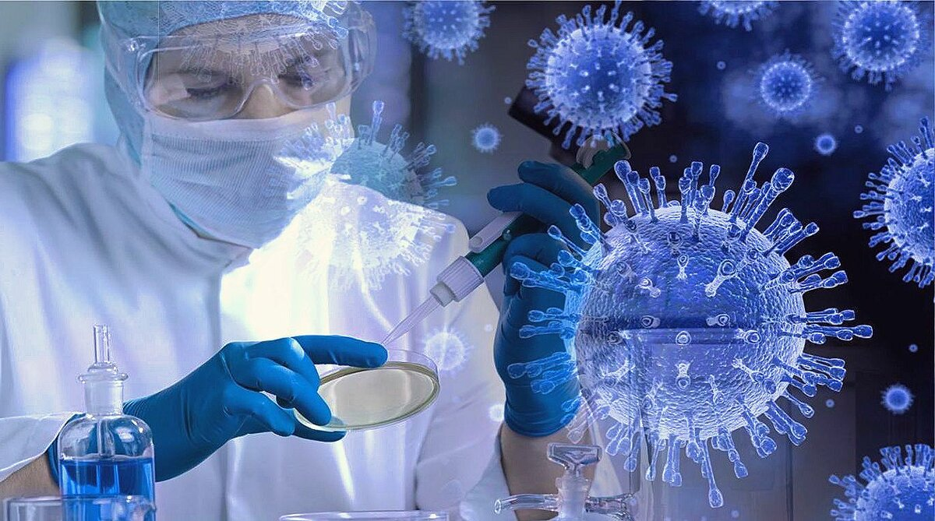
Вирусология (вирус + греч. logos учение, наука) - медико-биологическая наука, изучающая вирусы: их строение, биохимию, систематику, генетику, а также значение в жизни человека.

Slide 7
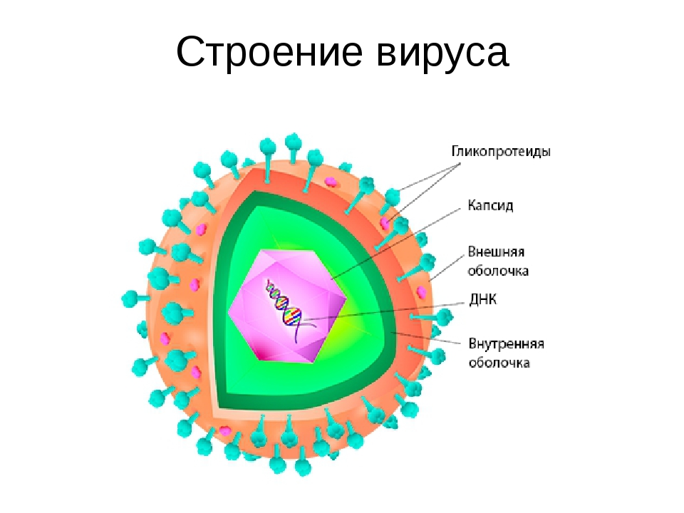

Slide 8

Вирусная инфекция

Slide 9
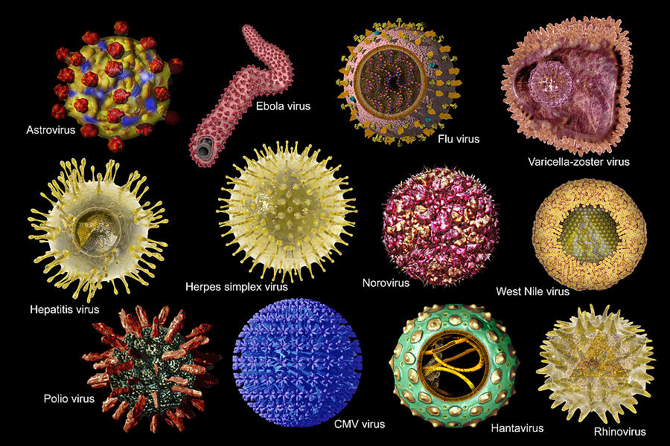
Вирусные заболевания
Атипичная пневмония
Насморк (простуда)
Корь
Свинка
Краснуха
Полиомиелит

Slide 10
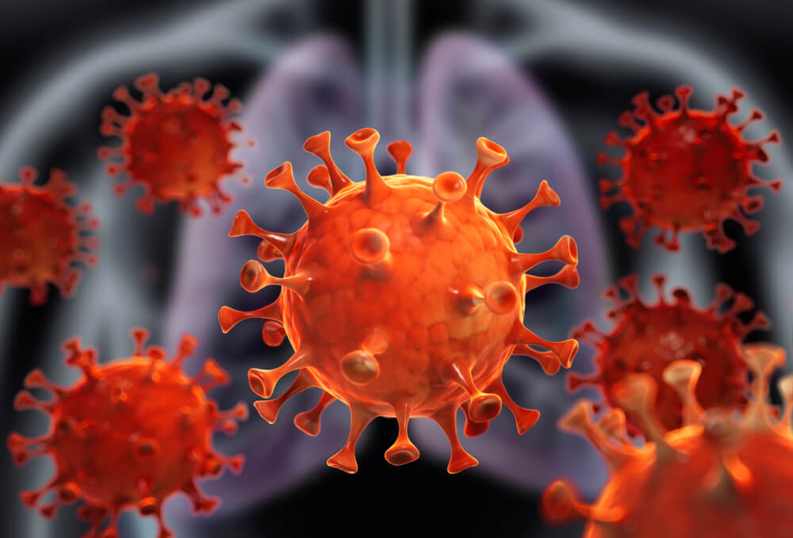
Биографическая справка обвиняемого
Коронавирус – это целое семейство вирусов, которое включает более 30 видов. Виды объединены в 2 подсемейства. Они могут заражать не только человека, но и животных – кошек, собак, птиц, свиней и крупный рогатый скот.

Slide 11
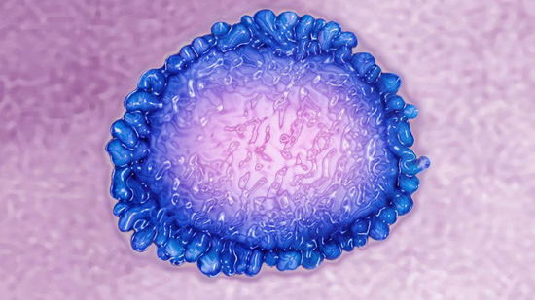
Коронавирус
(электронограмма)
Нуклеокапсид окружен , как «солнечной короной», шиповидными отростками –булавовидными пепломерами.

Slide 12
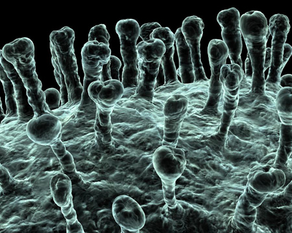
Новый тип короновиуса
(электронная микрофотография)

Slide 13
Свидетели обвинения:
Первый свидетель обвинения сообщил, что от нашествия коронавирусной инфекции в школе пострадало 15 преподавателей ,более 40 учеников, ежедневнное изменение расписания, составление плавающего расписания для всех параллелей
Второй свидетель обвинения(завуч по безопасности) утверждает, что борьба с инфекцией в МОУ СШ№30 достаточно продолжительна: на удаленный режим работы в течение года отправлены классы:5а,9а,6а,6г,25 учителей
Третий свидетель обвинения (завхоз)утверждает, что борьба с инфекцией в МОУ СШ№30 достаточно продолжительна: ежемесячно школа несет непредвиденные расходы

Slide 14
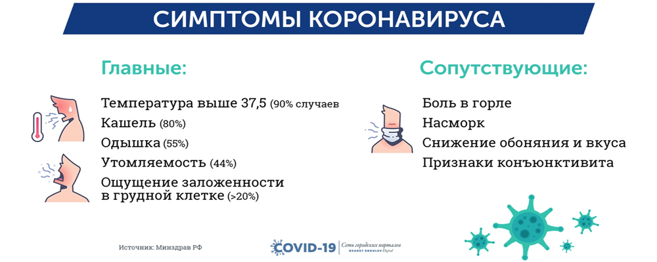

Slide 15
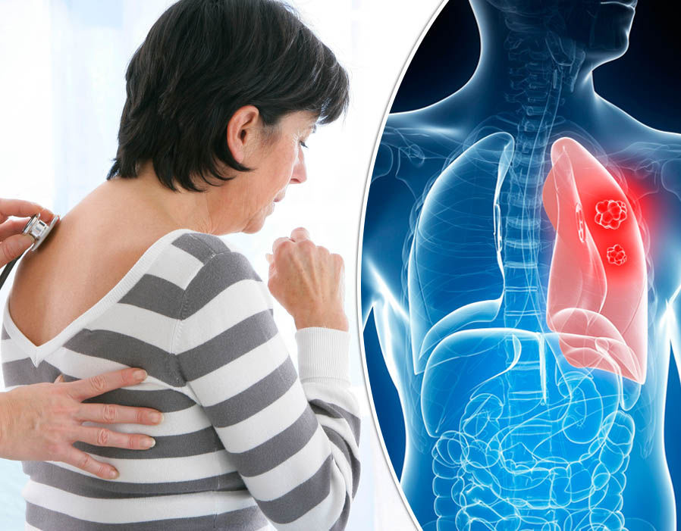
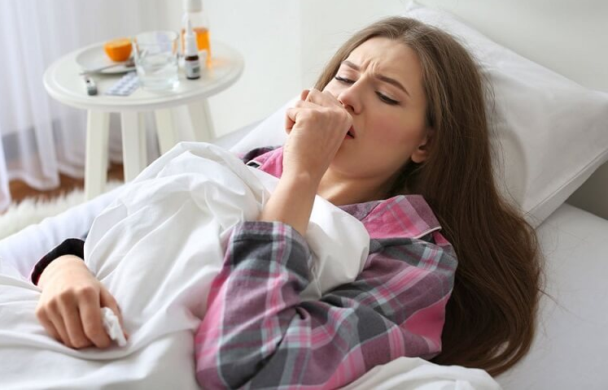
Со стороны органов дыхания: острую респираторную вирусную инфекцию, бронхит, пневмонию;

Slide 16
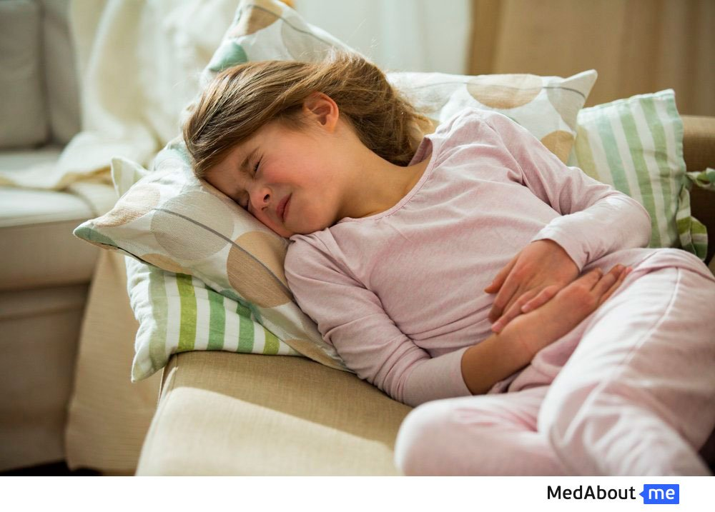
Со стороны желудочно-кишечного тракта: острый энтерит;

Slide 17
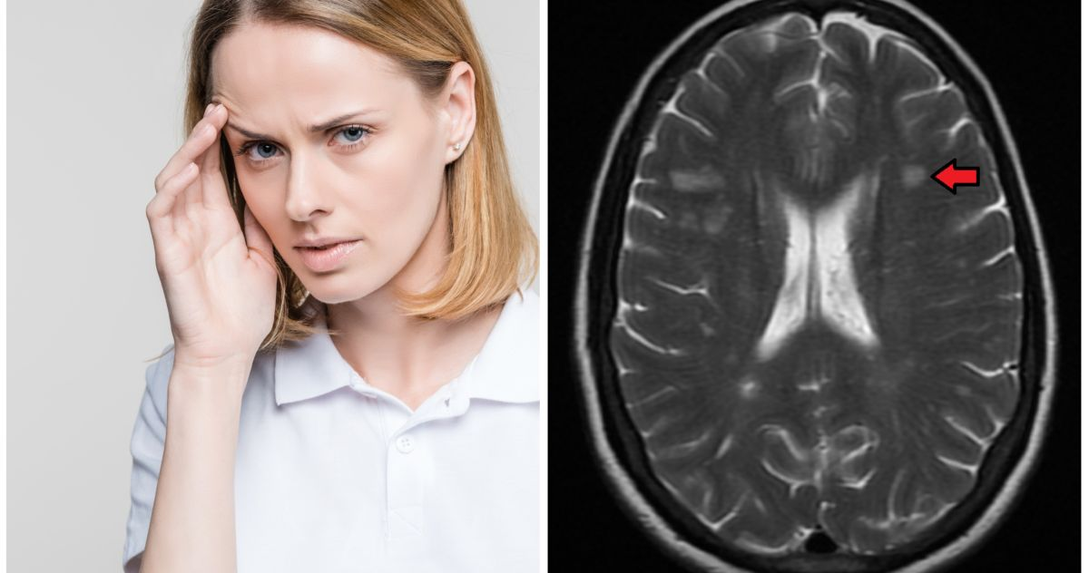
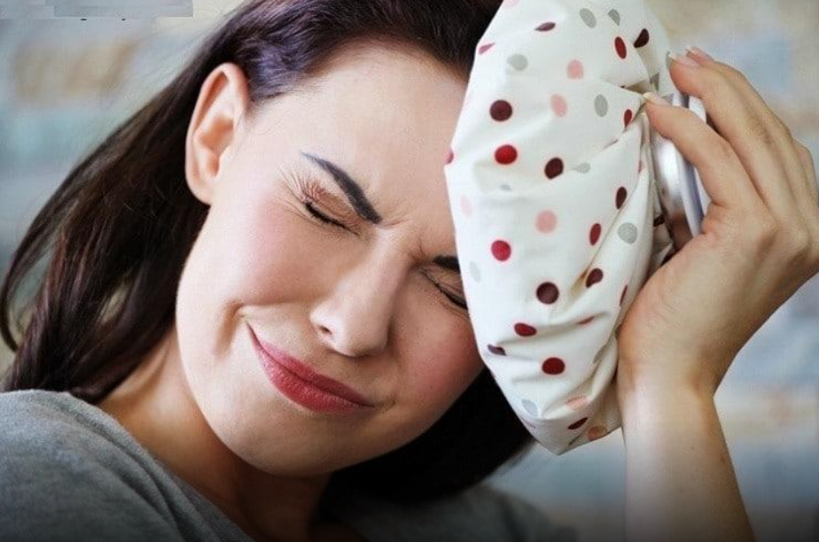
Со стороны нервной системы: множественный склероз, энцефаломенингит

Slide 18
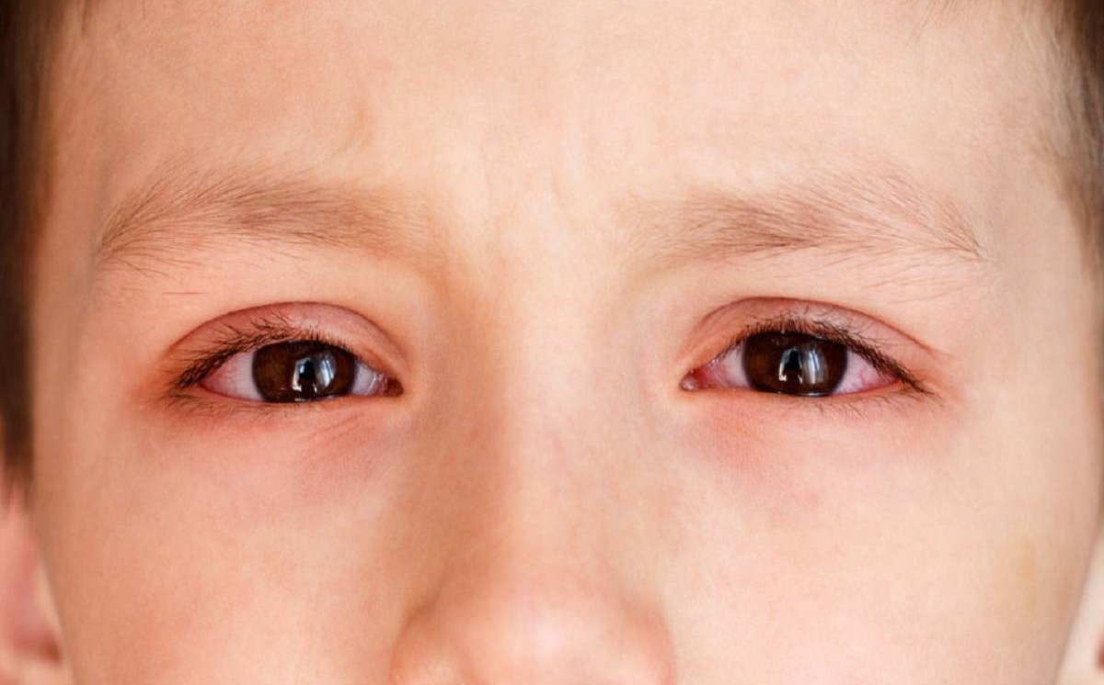
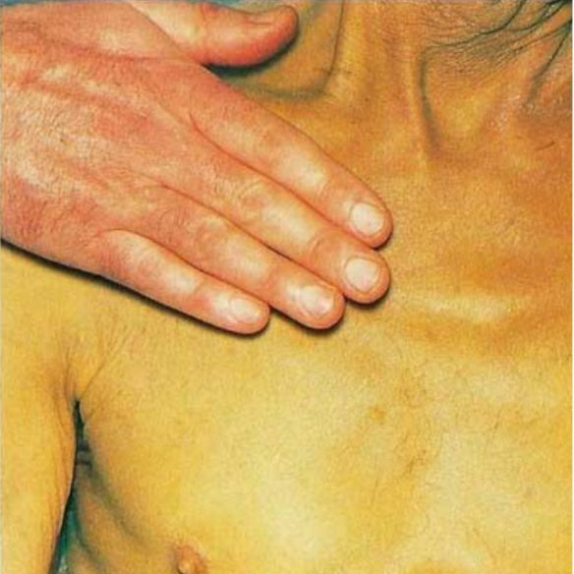
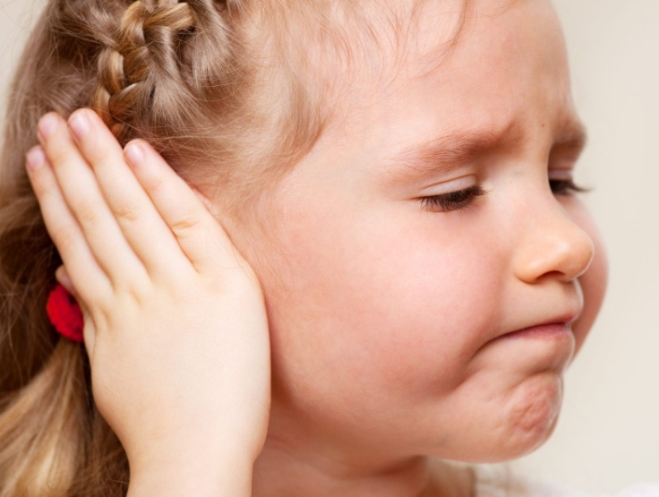
Конъюнктивит, отит, гепатит, миокардит

Slide 19
Показания потерпевшей
Почему ты села на карантин (кто заболел)?
- Мама
2. Ты переболела Covid-19?
- Да
3. Какие были чувства во время нахождения на карантине?
- Некомфортно было постоянно сидеть в одном помещении с семьёй и не иметь возможности встретиться с друзьями или одноклассниками/учителями
4. Когда ты чувствовала себя лучше: на дом. обучении или очном и почему?
- Очное обучение. В очном режиме больше усвоение информации, а также это удобнее, общение с учителями и одноклассниками
5. Что можешь посоветовать людям, которые сидят на карантине?
- Уделите больше времени себе, это отличное время, что бы заняться саморазвитием или просто поделать что-то для себя. И не обращать внимания на внешние раздражители

Slide 20
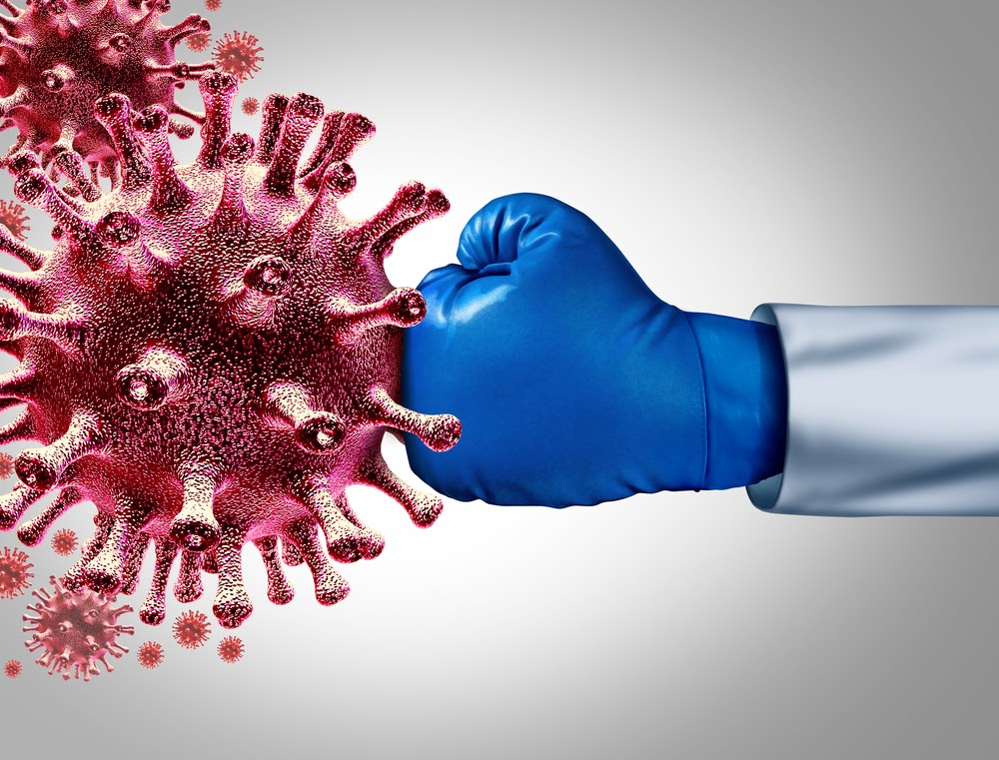
Наказания для Covid-19

Slide 21
Работа МОУ СШ№30 во время эпидемии
Тепловизор
Рециркулятор
Термометрия
Масочный режим
Социальная дистанция
Обработка рук
Обучение по потокам
Санитарное просвещение
Организация и проведение акций

Slide 22
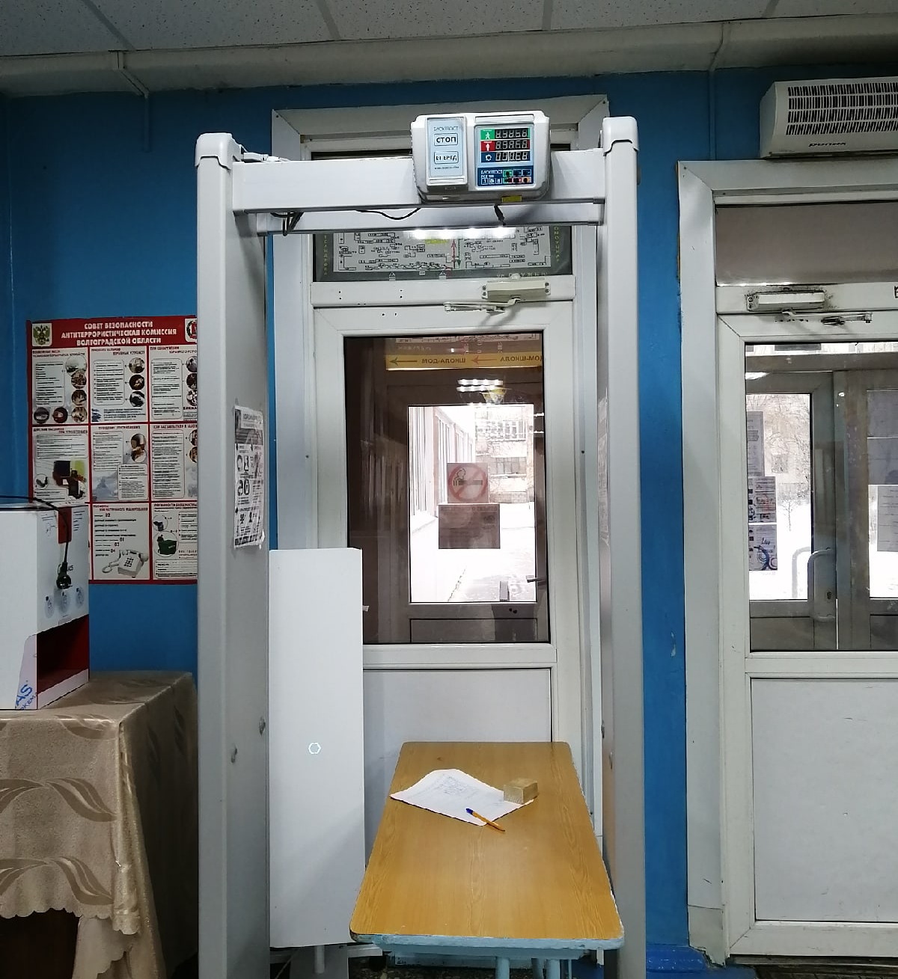
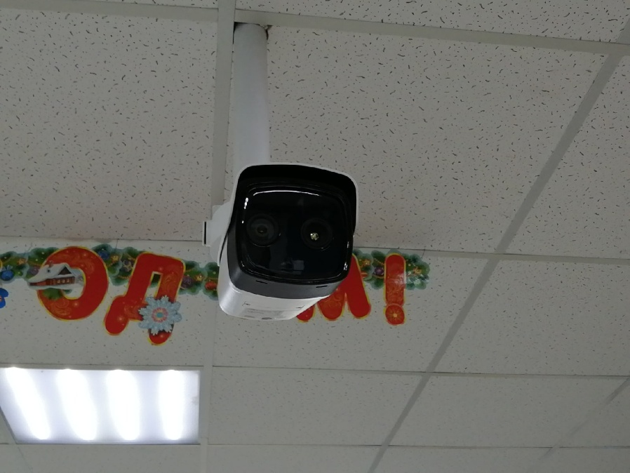
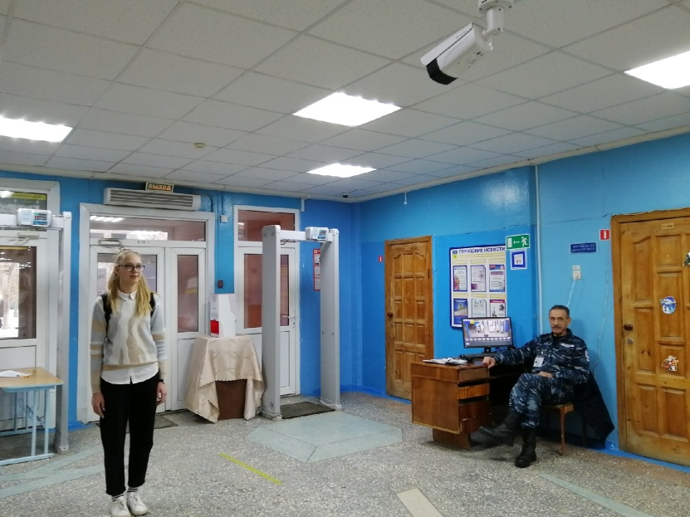
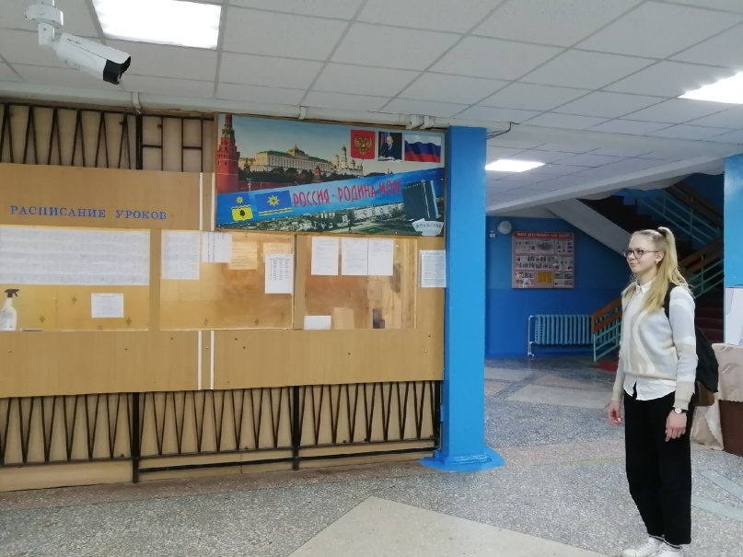

Slide 23
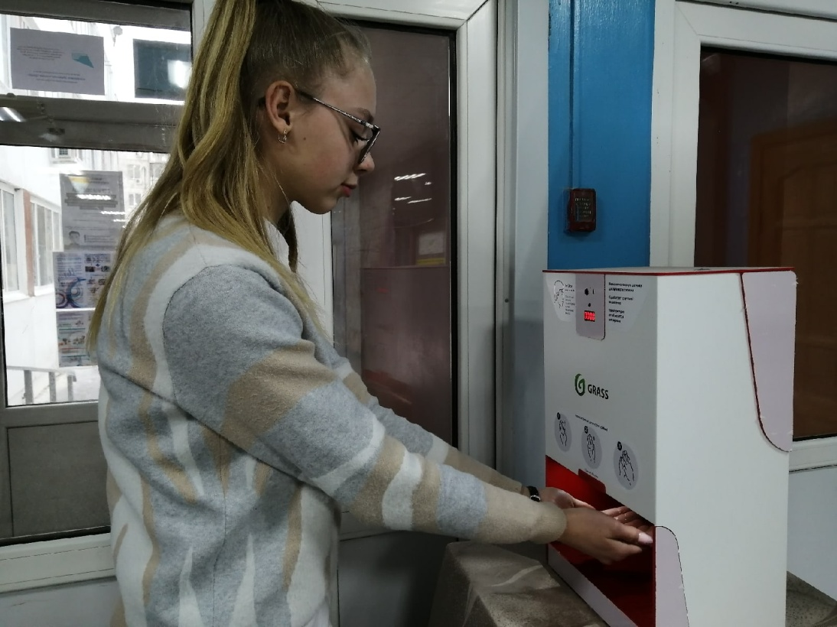
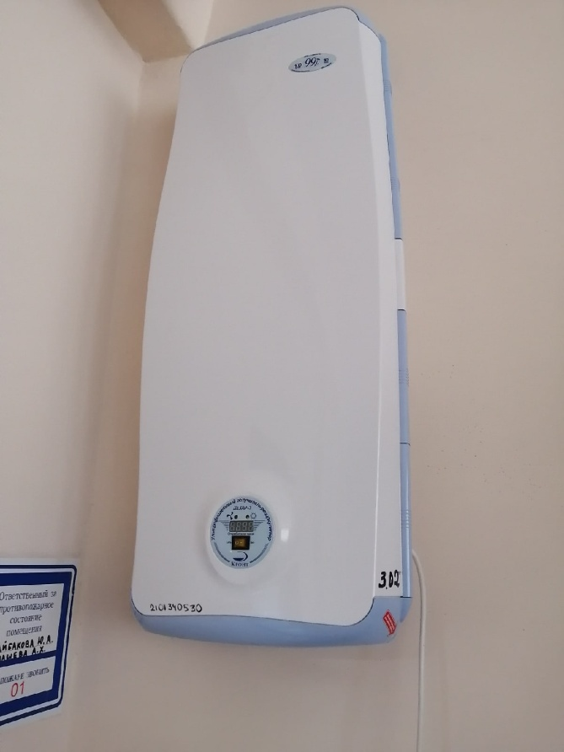

Slide 24
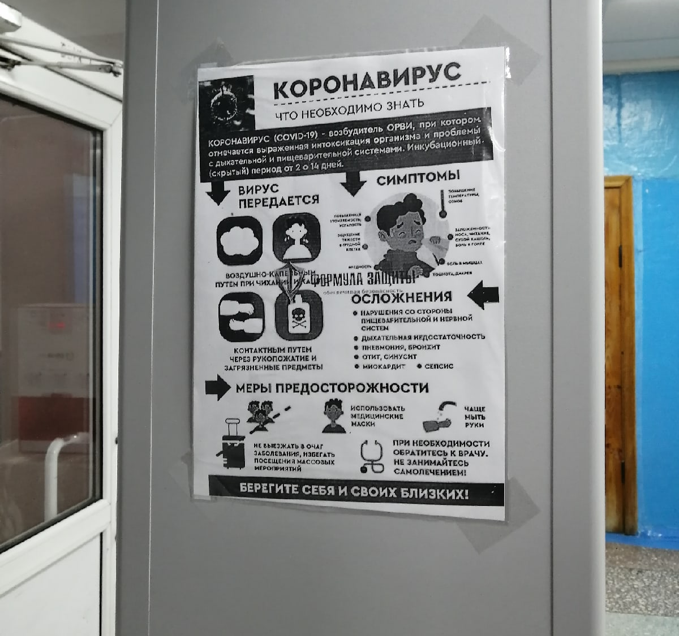

Slide 25
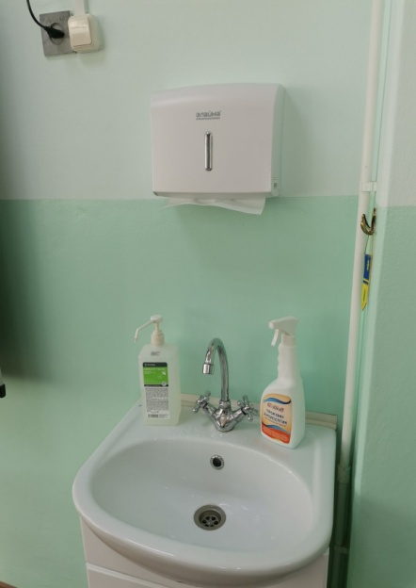

Slide 26
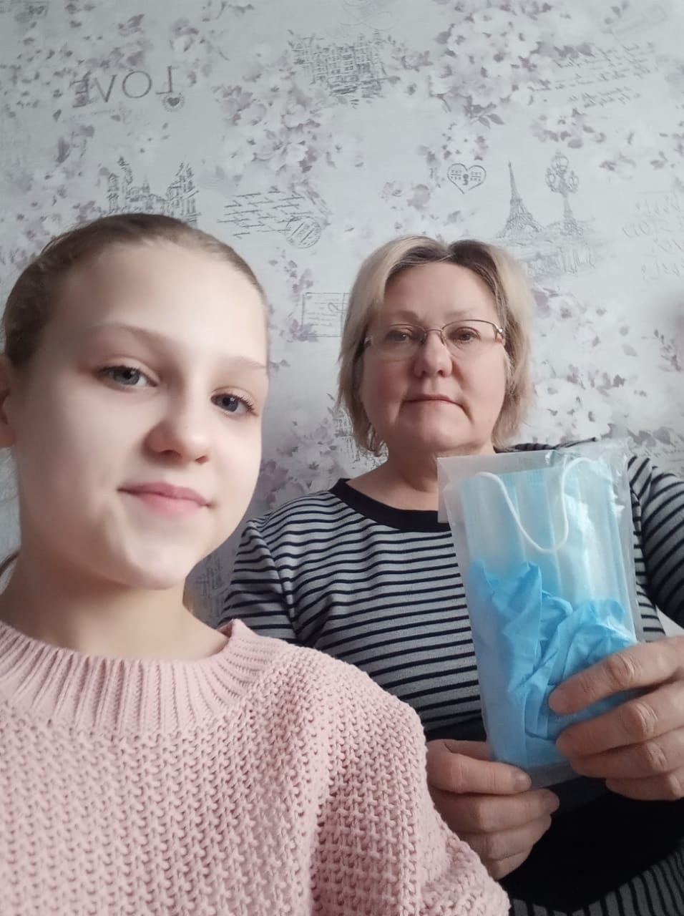
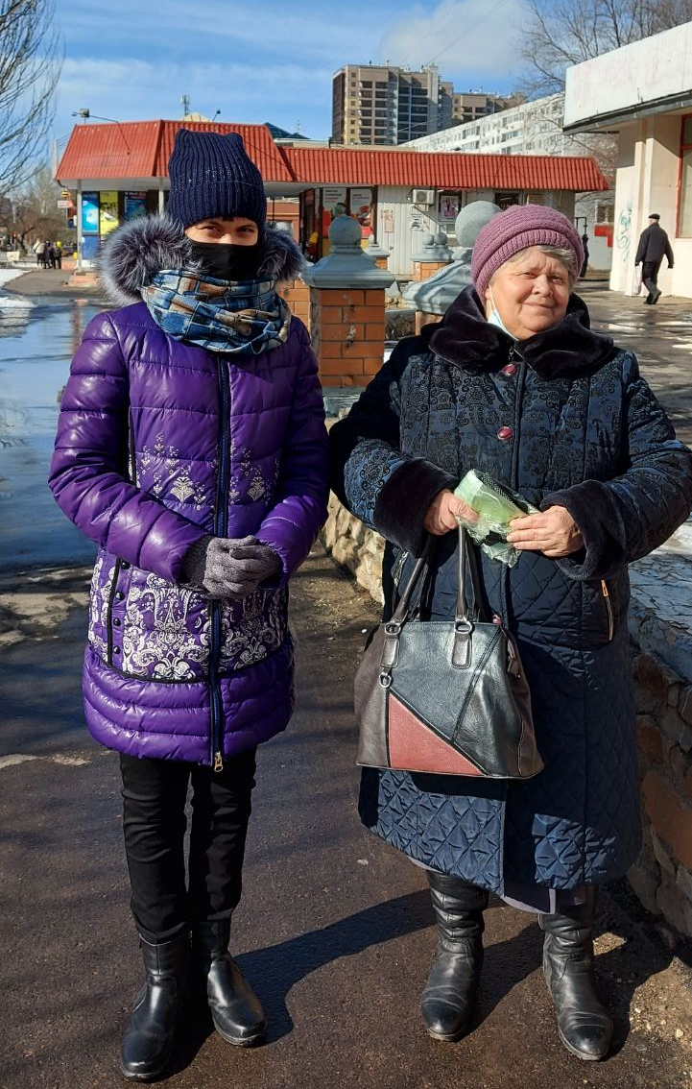
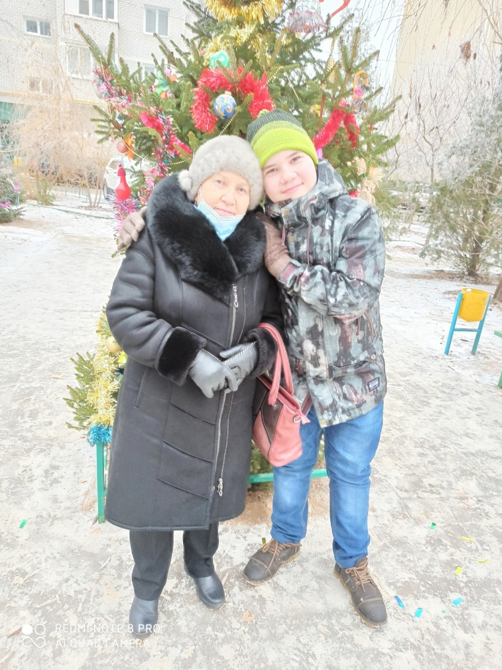
Акция учеников 6 классов «Помощь старшему поколению»

Slide 27
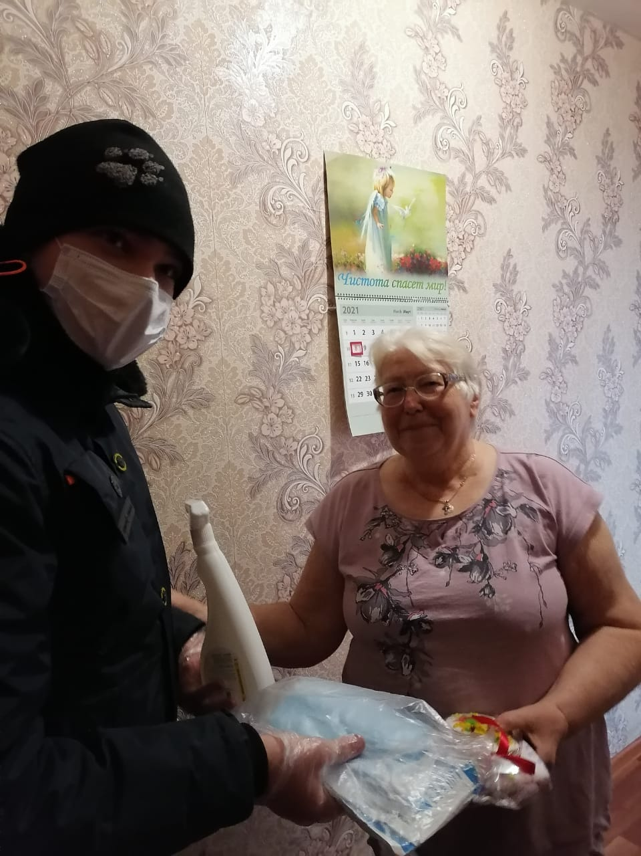
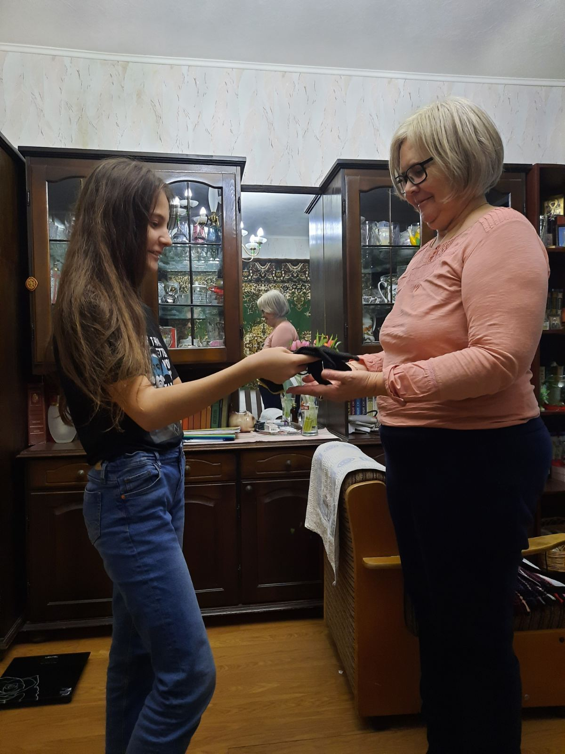
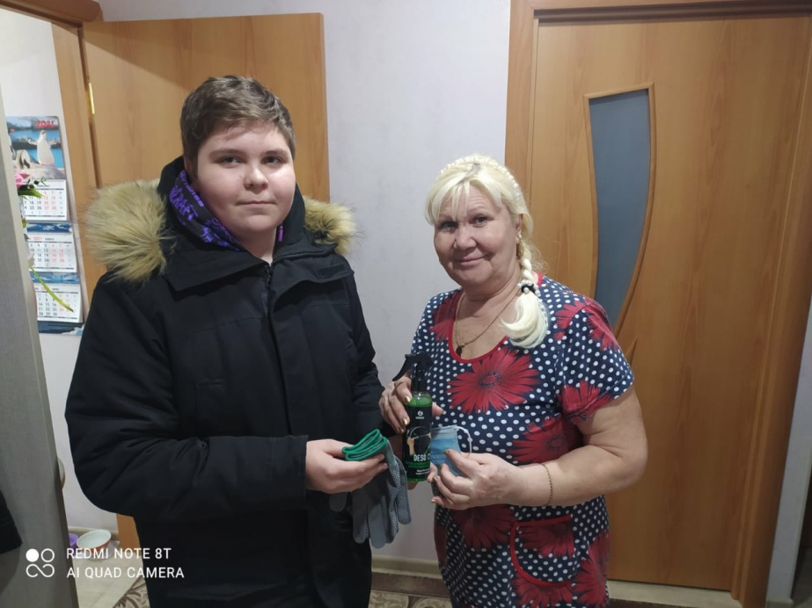

Slide 28
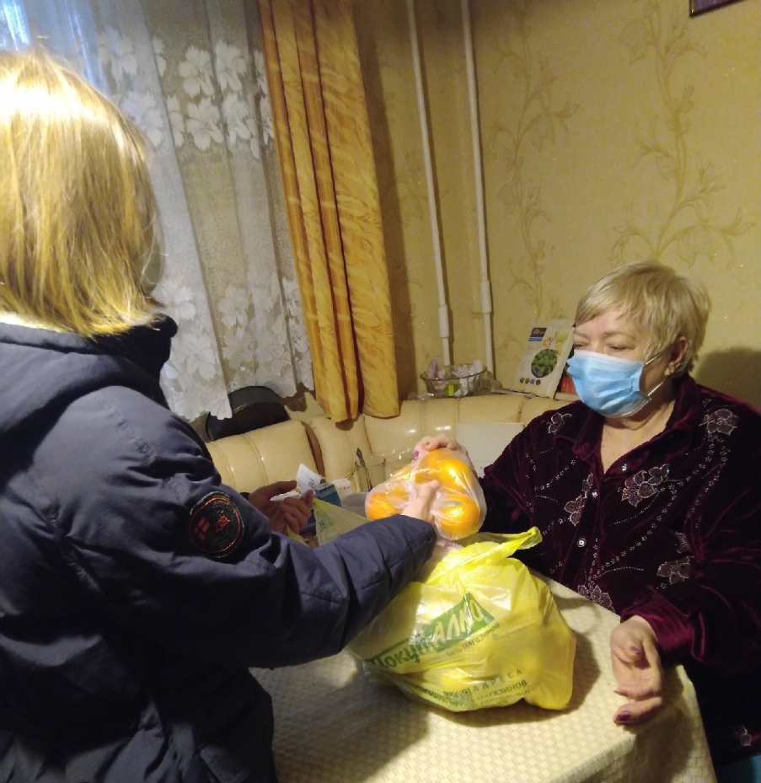
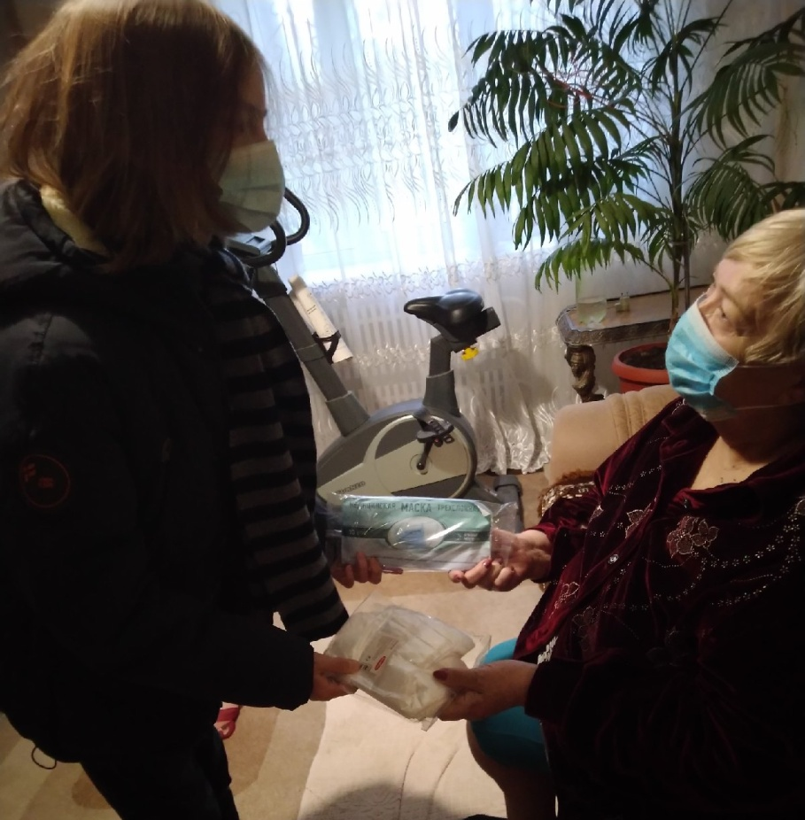
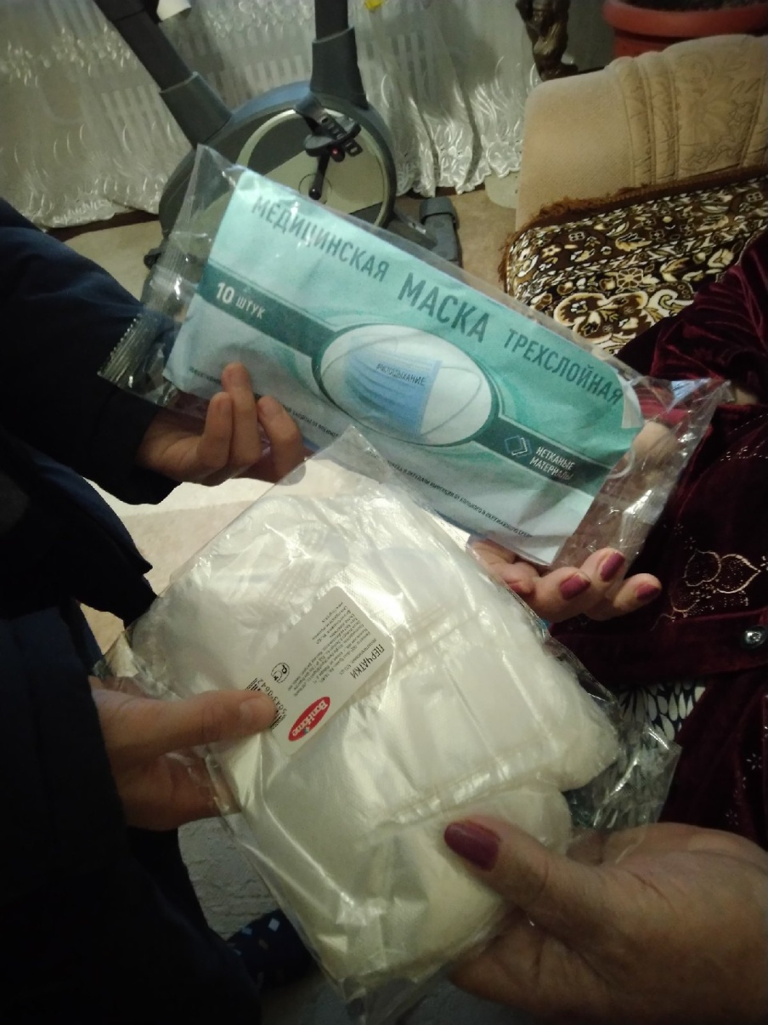

Slide 29
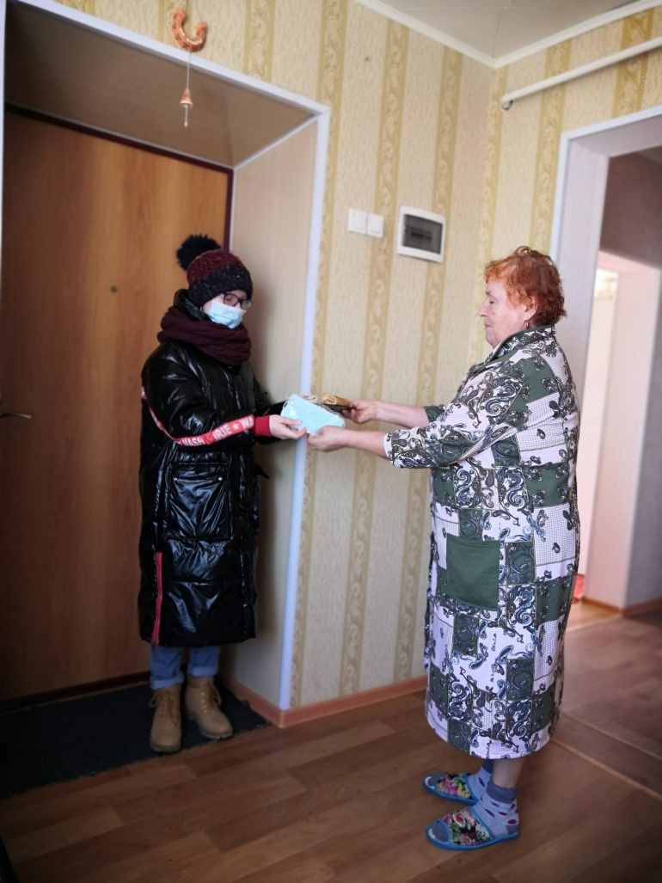
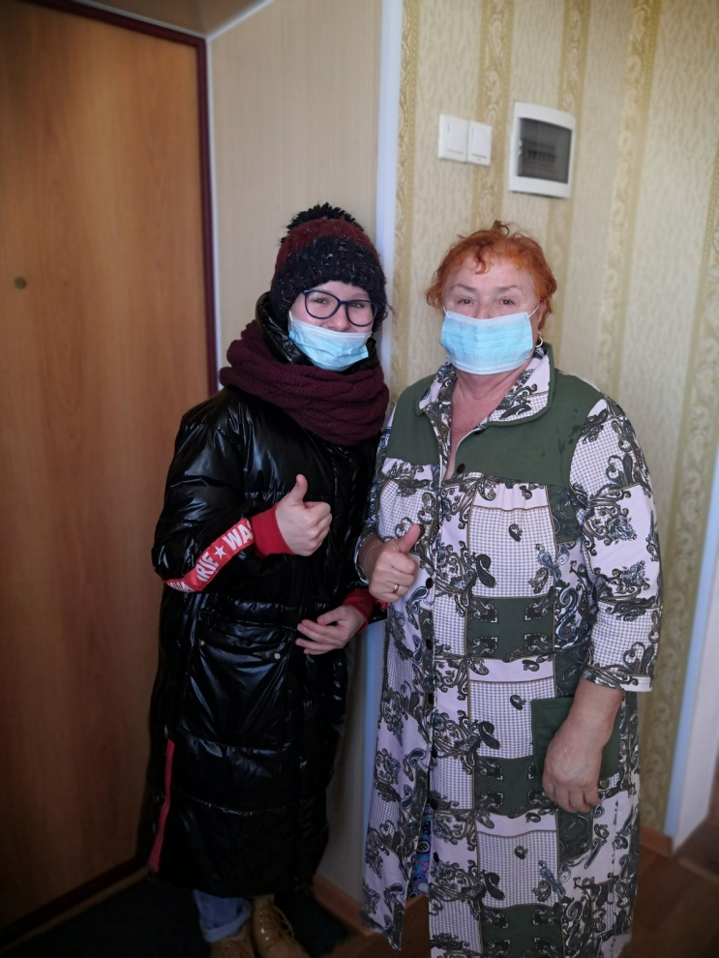

Slide 30
Результаты работы над проектом:
Познакомились с понятиями: вирус. пандемия, тепловизор, рециркулятор, масочный режим, социальная дистанция, термометрия;
Собрали данные и провели сравнительный анализ поведения школьников до пандемии и во время распространения вируса KOVID-19;
Провели исследование изменившихся условий пребывания учеников в школе и сделали выводы;
Провели конкурс творческих работ(рисунки, стихи, частушки) «Если хочешь быть здоров-защищайся!»
Провели просветительскую акцию с одноклассниками и учениками 6 классов «Правила гигиены»;
Провели акцию с учениками 6 классов « Наша помощь старшему поколению»
Подготовили советы на тему: «Чтоб Covid-ом не болеть»

Slide 31

Советы от Шериповой Елизаветы
Чтоб Covid-ом не болеть
Нужно маски нам надеть
Руки спиртом промывать,
Гигиену соблюдать.
Бабушек и дедушек вы все берегите
В гости не ходите, лучше позвоните.
Дистанцию обязательно стоит соблюдать,
Чтобы вирус не успел пристать.
Витамины B, C, D надо принимать,
Они помогут нам с вирусом совладать.
Чтоб здоровье укреплять
Нужно спорт в нашу жизнь добавлять.
Паника – наш злейший враг,
Это вы не забывайте
И весельем вирус убивайте.
Ведь позитивный человек
Проживёт счастливый век!
СТОП Covid-19

Slide 32
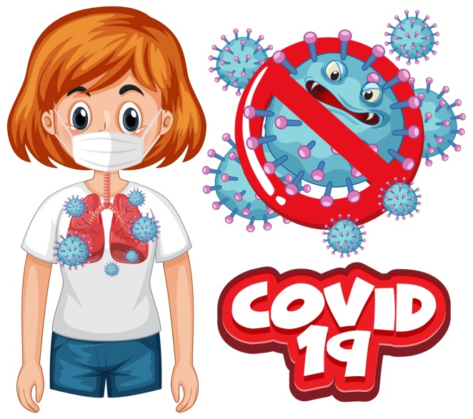
СПАСИБО ЗА ВНИМАНИЕ!

